Slide 1
The battle of the tanks
Grupo n°5:
María paz espinoza
Diego lorca
Paz maldonado
Cristobal pareja

Slide 2
Librerias
Random
Pygame.locals
Pygame
Sys
Math
OpenGl*
Tile > Transform

Slide 3
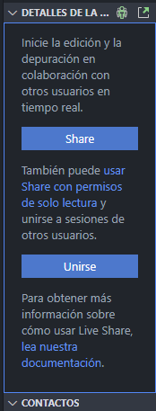
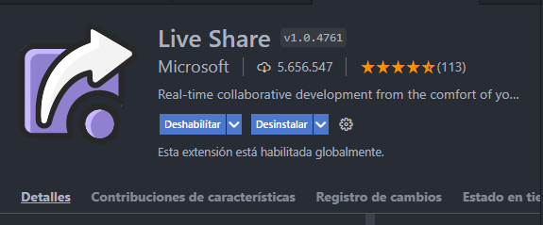
Live share vscode

Slide 4
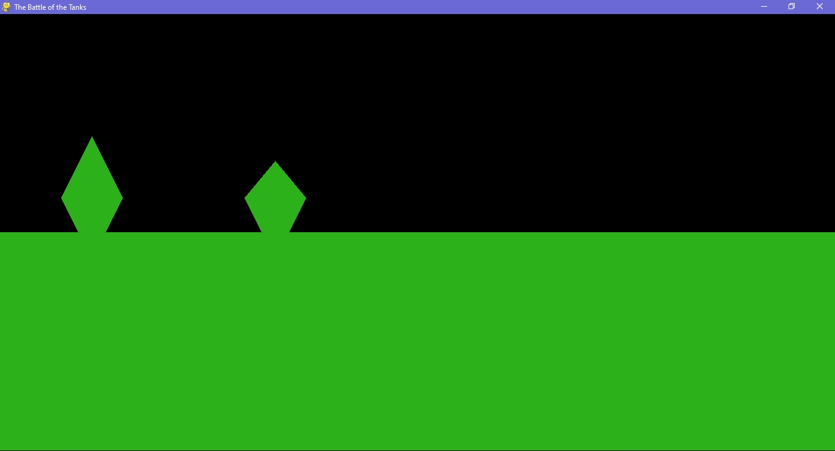
Primeras etapas

Slide 5

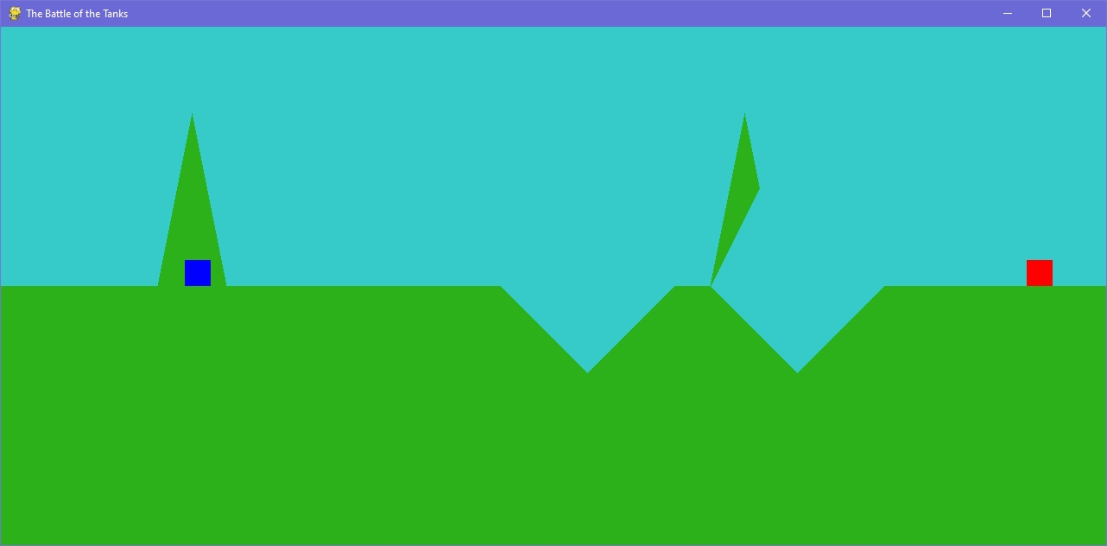
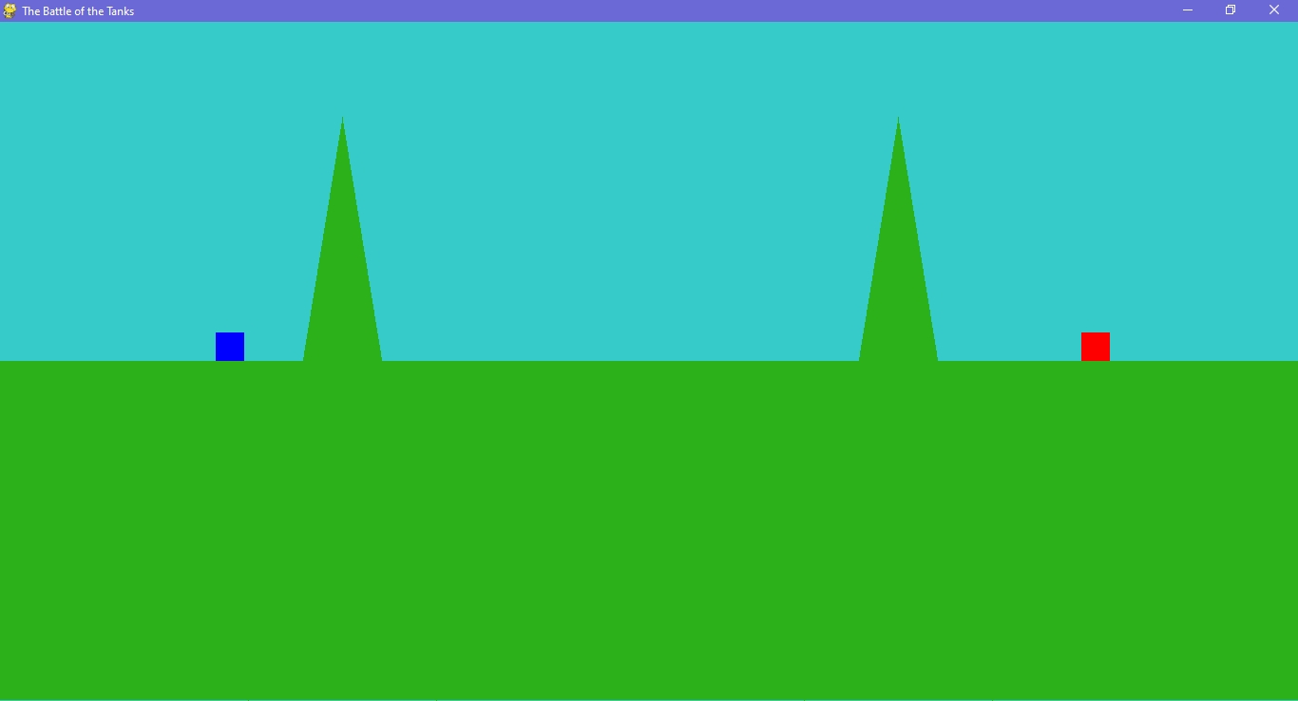
Desarrollando

Slide 6
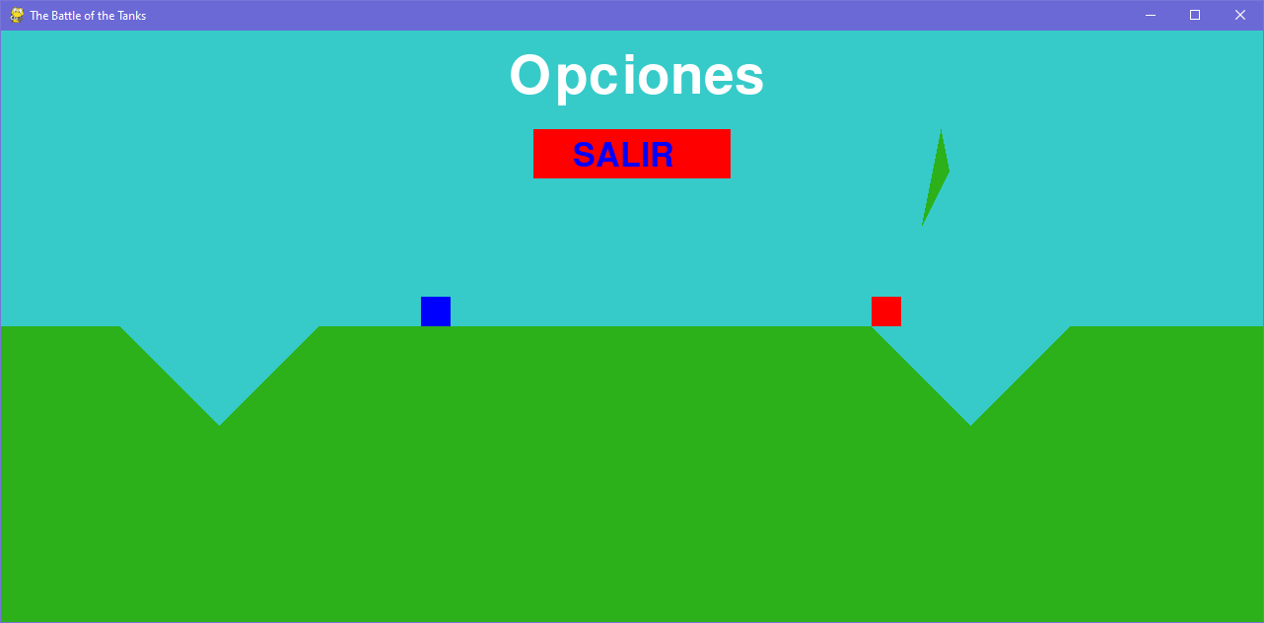
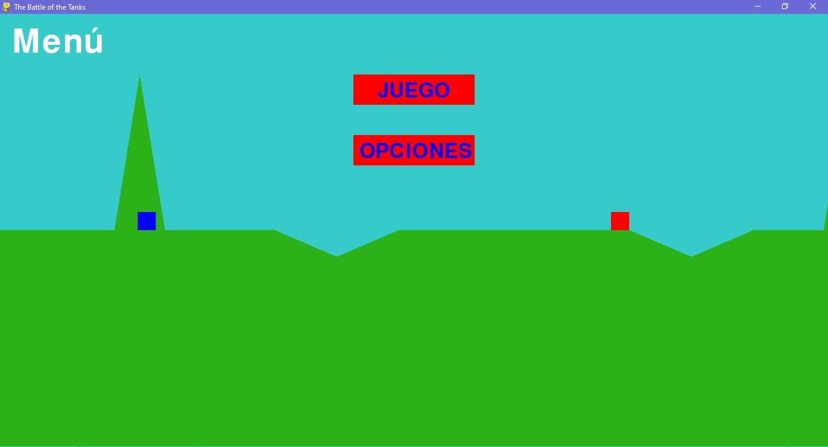

Slide 7
